Slide 1





KHỞI ĐỘNG

Slide 2


Slide 3





Câu hỏi số 1: Từ thế kỉ XVI-XVII, tôn giáo nào được giới cầm quyền đề cao?
A. Ki-tô giáo
C. Phật giáo.
B. Nho giáo.
D. Đạo giáo.

Slide 4
Câu hỏi số 2: Người có công lớn nhất đối với sự ra đời của chữ Quốc ngữ là ai?
A. Chúa Nguyễn.
C. Chúa Trịnh.
B. Alexandre de Rhôdes.
D. Vua Lê.

Slide 5
Câu hỏi số 3: Vì sao các Chúa lại ra sức ngăn cấm việc truyền đạo Thiên Chúa?
A. Vì sợ các giáo sĩ bên cạnh truyền đạo sẽ do thám nước ta.
C. Vì cho rằng đạo Thiên Chúa không phù hợp với truyền thống văn hóa dân tộc.
B. Vì không muốn nhân dân ta theo đạo Thiên Chúa.
D. Vì đạo Thiên Chúa không phù hợp với cách cai trị dân của chúa Trịnh, Nguyễn.

Slide 6
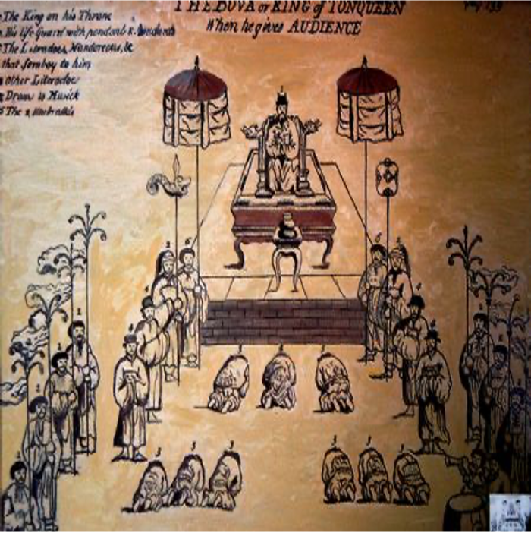
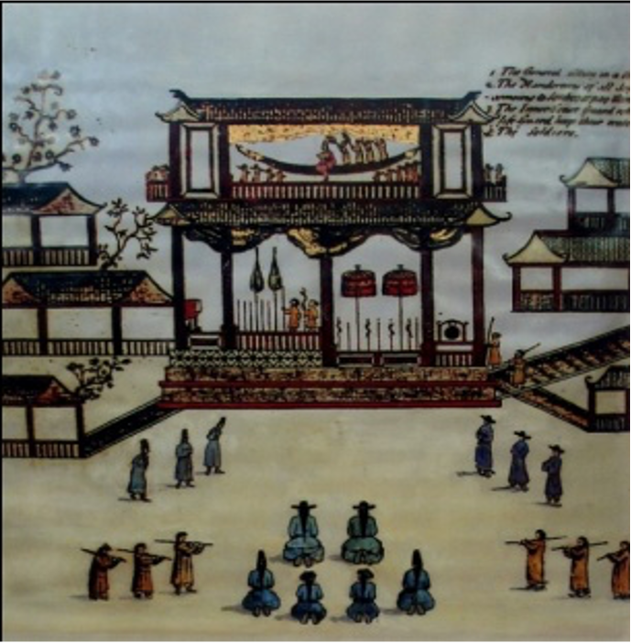
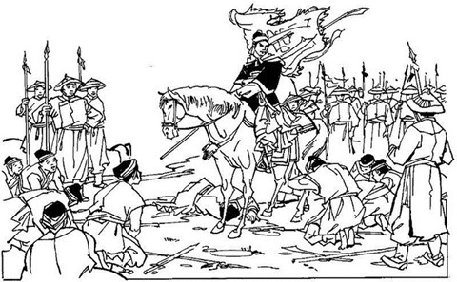
Khởi nghĩa nông dân ở Đàng Ngoài thế kỉ XVIII
Bài 7

Slide 7


NỘI DUNG
1. Một số nét chính của phong trào nông dân ở Đàng Ngoài thế kỉ XVIII
2. Tác động của phong trào nông dân ở Đàng Ngoài đối với xã hội Đại Việt thế kỉ XVIII

Slide 8
Bài 7: Khởi nghĩa nông dân ở Đàng Ngoài thế kỉ XVIII
1. Một số nét chính của phong trào nông dân ở Đàng Ngoài thế kỉ XVIII

Slide 9
Bài 7: Khởi nghĩa nông dân ở Đàng Ngoài thế kỉ XVIII
1. Một số nét chính của phong trào nông dân ở Đàng Ngoài thế kỉ XVIII
Đọc các tư liệu sau và cho biết chính quyền họ Trịnh ở Đàng Ngoài giữa thế kỉ XVIII như thế nào?

Slide 10
Theo sử cũ, Chúa Trịnh Giang cho xây nhiều chùa lớn…..Chúa Trịnh Sâm càng lún sâu hơn vào “vũng bùn” ăn chơi hưởng lạc…. Trong phủ chúa có đến bốn, năm trăm hoạn quan “ngạo mạn, hách dịch….Cả nước căm ghét, ghê tởm, kinh sợ chúng. Quan lại xét xử ”đục nước béo cò”, để cho kẻ giảo hoạt lọt pháp luật, kẻ điêu toa được múa mép, kẻ lí ngay đành chịu thua”. (Thông sức của Ngự sử đài năm 1719)
Nhà sử học Phan Huy Chú viết: ”Vì trưng thu quá mức dân kiệt cả vật lực mà không thể nộp đủ đến nỗi trở thành bần cùng mà bỏ cả nghề nghiệp. Có người vì thuế sơn mà chặt cây sơn, vì thuế vải lụa mà phá khung cửu, vì thu cá tôm mà xé chài lưới…” (Lịch triều hiến chương loại chí)

Slide 11
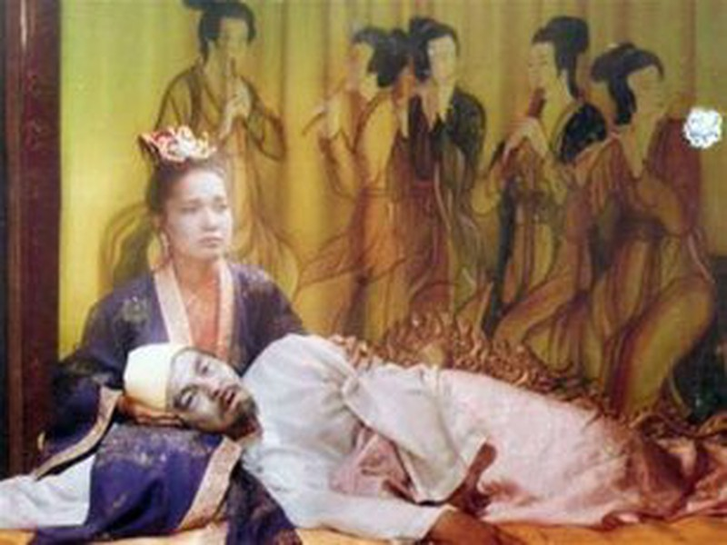
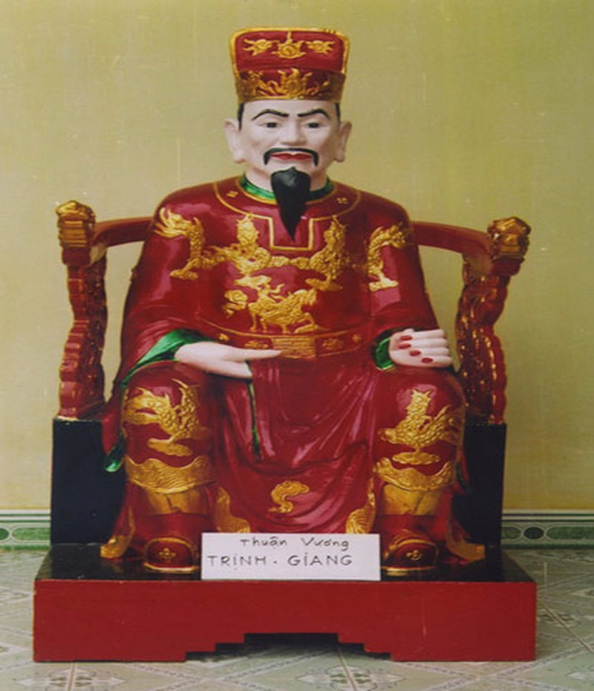
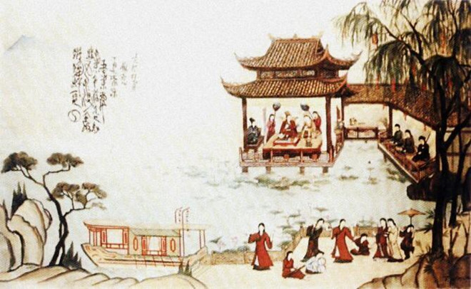
Trong số các đời chúa Trịnh, Uy Nam vương Trịnh Giang là người tàn ngược, hiếu sắc, làm nhiều điều vô đạo, trong đó không thể không nhắc đến hành vi trái luân thường đạo lý, khi quân phạm thượng.
Tranh vẽ cảnh ăn chơi trong phủ chúa Trịnh.
Hình minh họa chúa Trịnh Giang đam mê tửu sắc

Slide 12
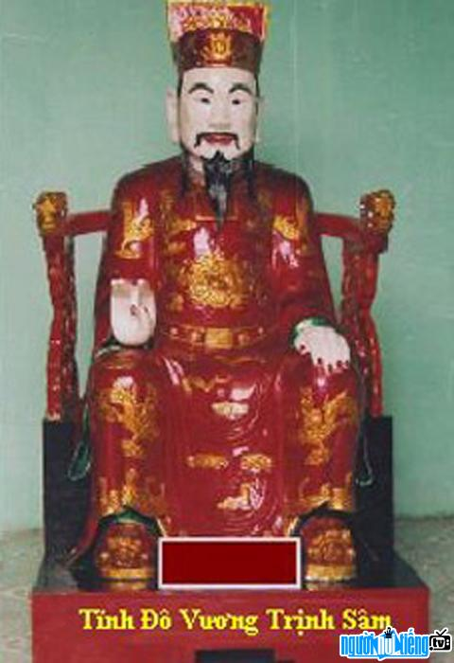
Trịnh Sâm là một vị chúa có nhiều cung tần vào loại nhất trong các chúa Trịnh. Theo cuốn Chuyện tình vua chúa hoàng tộc Việt Nam thống kê thì ông này có tới 400 cung tần, mỹ nữ chuyên lo việc hầu hạ.

Slide 13
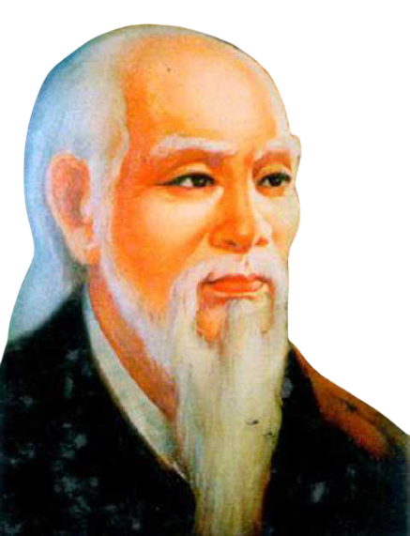
“Tôi đi vào từ cửa sau, nhìn quanh tôi thấy cây cối um tùm, chim hót líu lo, muôn hoa đua thắm. Qua mấy lần cửa, các hành lang dài quanh co tôi được đưa tới một ngôi nhà thật lớn gọi là phòng trà. Đồ đạc trong phòng đều được sơn son thếp vàng. Lúc đó thánh thượng đang ngự phòng thuốc cùng các phi tần nên tôi không thể yết kiến. Tôi được thiết đãi bữa sáng mĩ vị với đồ dùng toàn bằng vàng, bạc. Ăn xong tôi được đưa đến yết kiến ở Đông Cung và khám bệnh cho thế tử Trịnh Cán. Thế tử vì “ăn quá no, mặc quá ấm” mà sinh bệnh”.
Vào phủ chúa Trịnh
Hải Thượng Lãn Ông Lê Hữu Trác

Slide 14
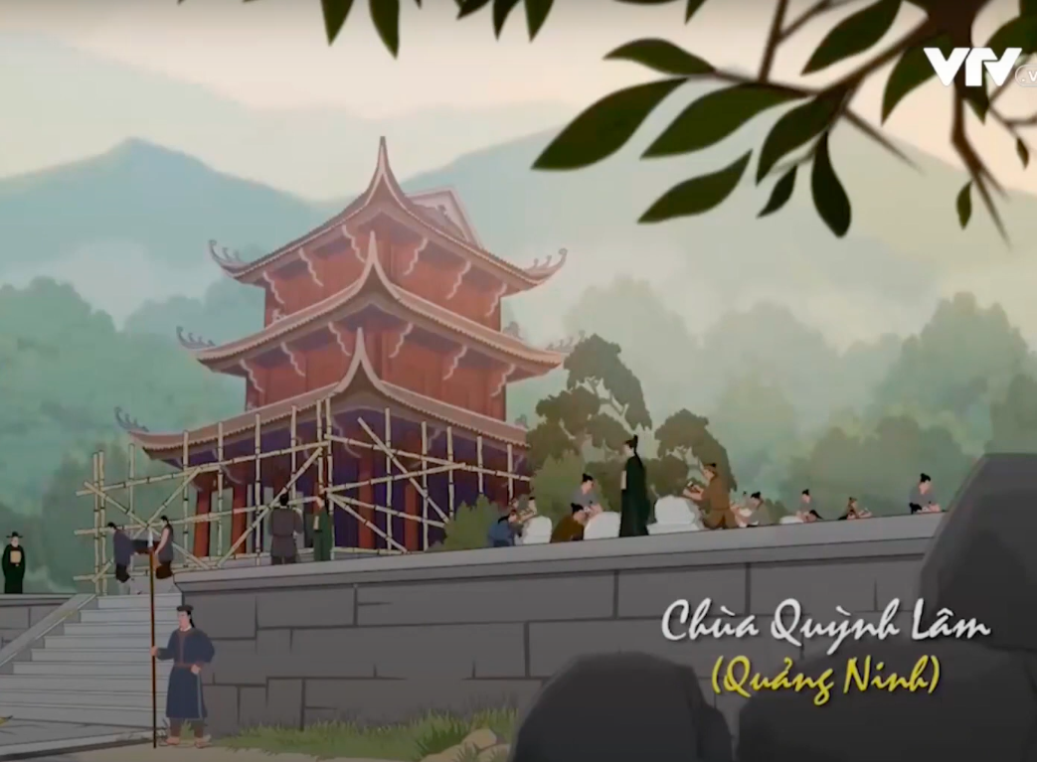
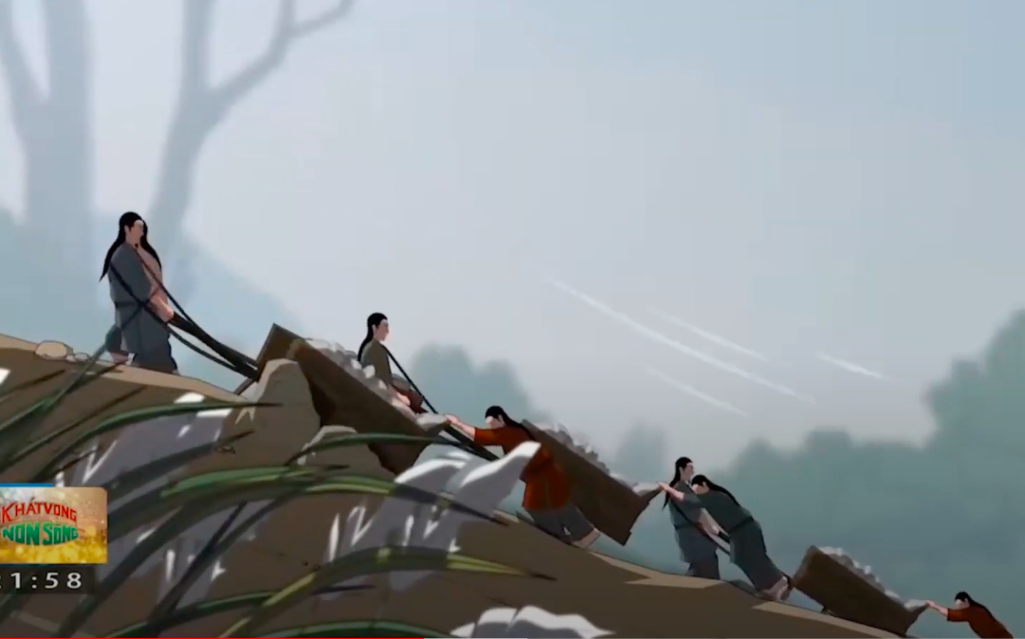

Slide 15
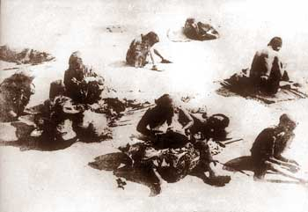
Nạn đói khủng khiếp năm 1740 – 1741 ở Đàng Ngoài, “Dân lưu vong bồng bế, dắt díu nhau di kiếm ăn đầy đường… Dân phần nhiều sống nhờ rau cỏ, ăn cả chuột, rắn. Người chết đói ngổn ngang, người sống sót không còn một phần mười. Làng nào có tiếng trù mật cũng chỉ còn năm, ba hộ mà thôi”.
(Khâm định việt sử thông giám cương mục)

Slide 16
Bài 7: Khởi nghĩa nông dân ở Đàng Ngoài thế kỉ XVIII
1. Một số nét chính của phong trào nông dân ở Đàng Ngoài thế kỉ XVIII
- Giữa TK XVIII, chính quyền phong kiến ở Đàng Ngoài rơi vào khủng hoảng trầm trọng.

Slide 17

Chính quyền phong kiến suy sụp và mục nát đến cực độ
Kinh tế:
đình đốn, sa sút nghiêm trọng.
Đời sống nhân dân: cơ cực, chết đói, phiêu tán…
Nông dân vùng lên chống lại chính quyền phong kiến.

Slide 18
Xem video, lược đồ và kết hợp sách giáo khoa hoàn thành bảng niên biểu sau

Slide 19
HOÀN THÀNH BẢNG NIÊN BIỂU THEO MẪU SAU
Thời gian | Tên cuộc khởi nghĩa | Địa điểm
1739-1769
1740-1751
1741-1751

Slide 20
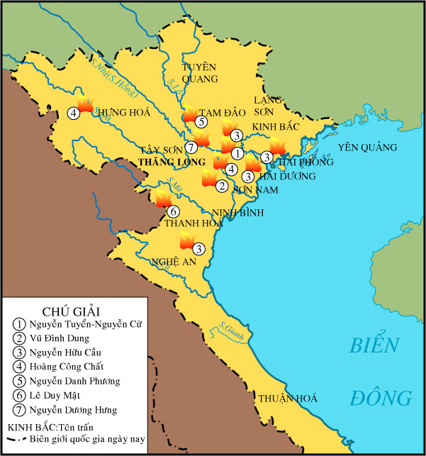
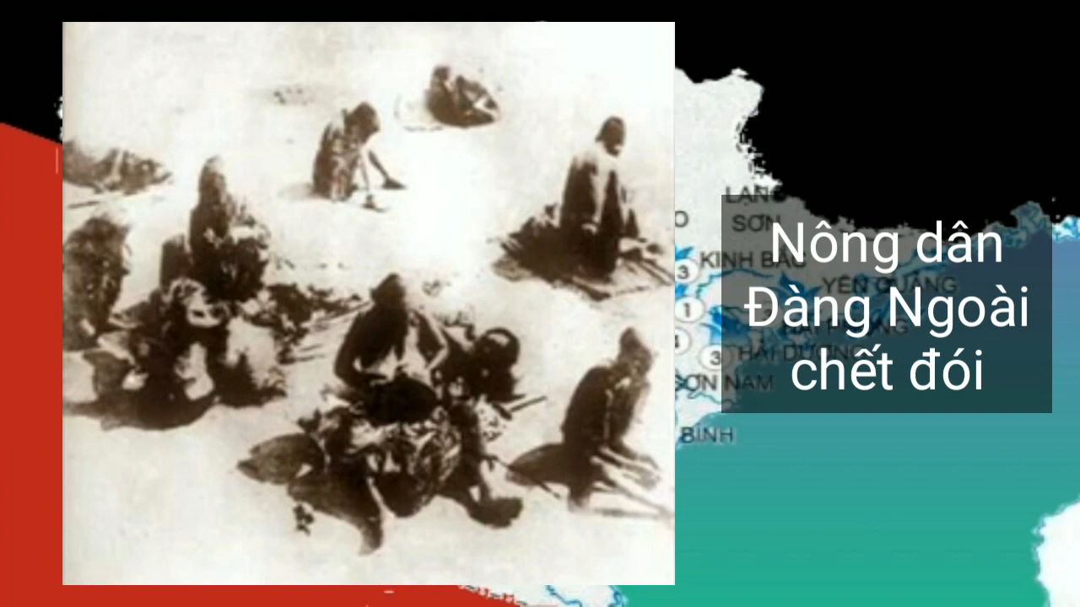
Lược đồ nơi diễn ra các cuộc khởi nghĩa nông dân Đàng Ngoài thế kỷ XVIII

Slide 21
Thời gian | Tên cuộc khởi nghĩa | Địa điểm
1739-1769
Hoàng Công Chất
Sơn Nam, Điện Biên
1740-1751
Nguyễn Danh Phương
Vĩnh Phúc, Sơn Tây…
1741-1751
Nguyễn Hữu Cầu
Hải Phòng, Thanh Hóa Nghệ An

Slide 22
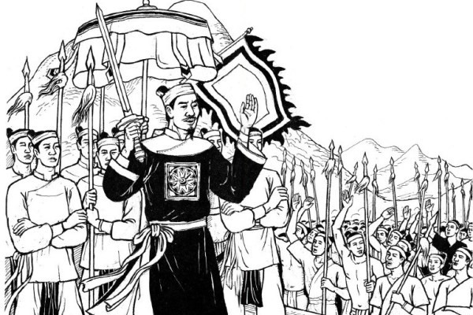
Ảnh minh hoạ
Thế kỷ XVIII xuất hiện nhiều thủ lĩnh của các phong trào nông dân

Slide 23

Nguyễn Danh Phương-1740-1751-Tam Đảo, Sơn Tây, Tuyên Quang
Hoàng Công Chất-1739-1769-Sơn Nam, Tây Bắc
Nguyễn Dương Hưng
(1737- Sơn Tây)
Lê Duy Mật-1738-1770-Thanh Hóa, Nghệ An
Nguyễn Hữu Cầu-1741-1751-Đồ Sơn, Kinh Bắc, Sơn Nam, Thanh Hóa, Nghệ An
Lược đồ nơi diễn ra các cuộc khởi nghĩa nông dân Đàng Ngoài thế kỷ XVIII

Slide 24

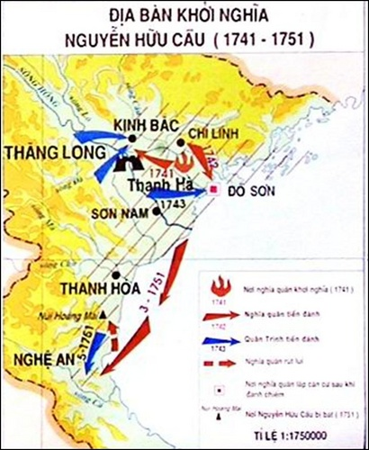
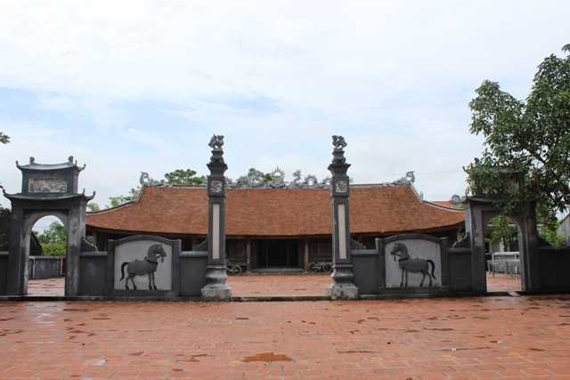
Nguyễn Hữu Cầu (阮有求)
còn gọi là Quận He (He là một loài cá ở biển, do ông có tài bơi lội rất giỏi nên được gọi như thế). Không rõ năm sinh, người làng Lôi Động, xã Tân An,huyện Thanh Hà, tỉnh Hải Dương
Ông xuất thân trong gia đình nông dân nghèo, có tài cả văn kiêm võ.
Ông là thủ lĩnh trong cuộc khởi nghĩa nông dân ở Đàng Ngoài vào giữa thế kỷ 18.
Đền thờ Nguyễn Hữu Cầu

Slide 25
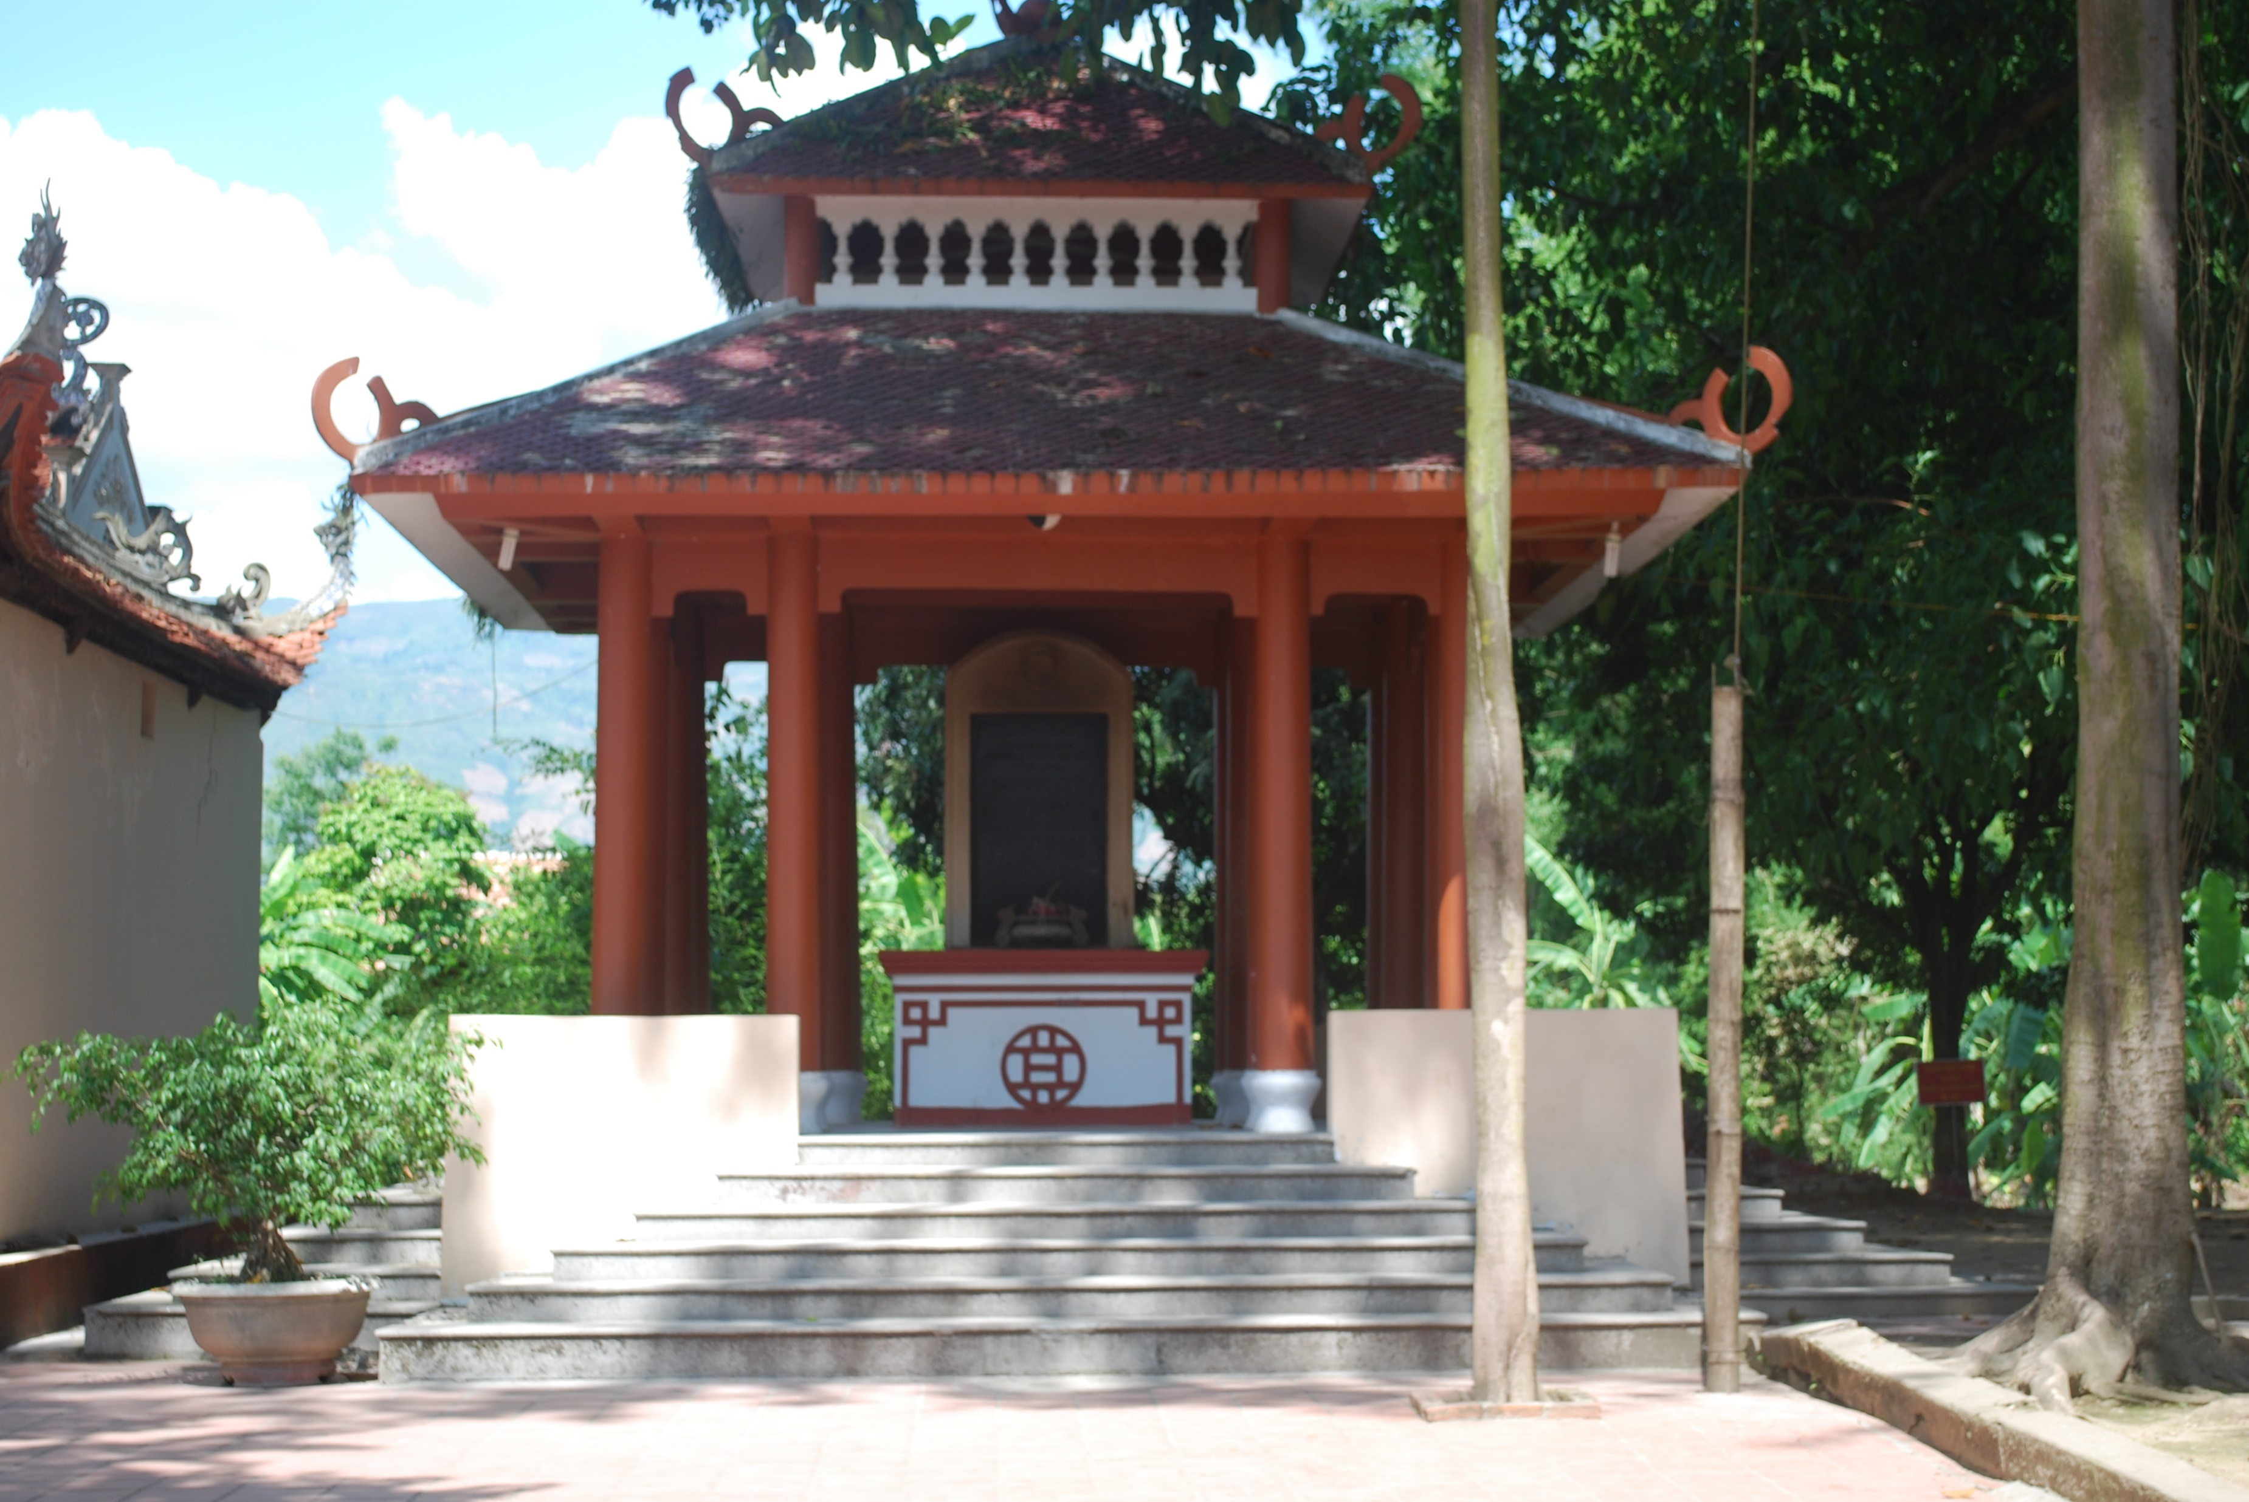
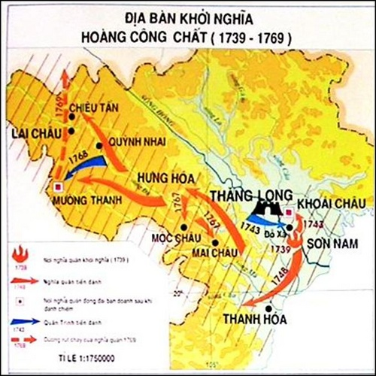
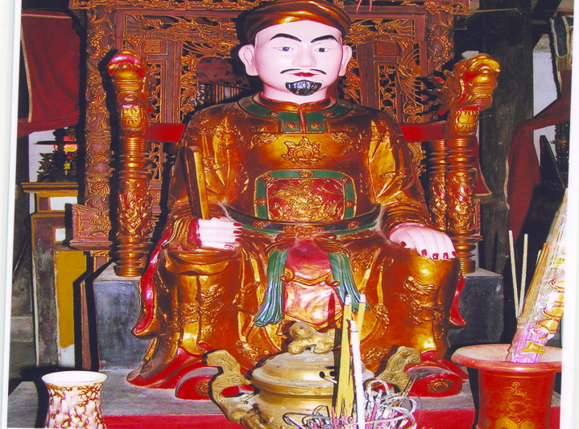
Hoàng Công Chất tên thật là Hoàng Công Thư, xuất thân trong một gia đình nông dân nghèo ở làng Hoàng Xá, huyện Thư Trì, trấn Sơn Nam Hạ, tỉnh Thái Bình, nay thuộc xã Nguyên Xá, huyện Vũ Thư. Ông là một lãnh tụ nông dân kiệt xuất, dựng cờ khởi nghĩa chống triều đình ruỗng nát của họ Trịnh thời Lê mạt, cứu giúp dân nghèo.
Đền thờ Hoàng Công Chất
Tượng thờ Hoàng Công Chất

Slide 26

1. Kết quả của tất cả các cuộc khởi nghĩa trên là gì?
Thất bại

Slide 27
2. Nhận xét về tính chất của các cuộc khởi nghĩa?
- Thể hiện tinh thần đấu tranh bất khuất của người nông dân và đã góp phần làm cho cơ đồ họ Trịnh lung lay.

Slide 28
Bài 7: Khởi nghĩa nông dân ở Đàng Ngoài thế kỉ XVIII
1. Một số nét chính của phong trào nông dân ở Đàng Ngoài thế kỉ XVIII
- Giữa TK XVIII, chính quyền phong kiến ở Đàng Ngoài rơi vào khủng hoảng trầm trọng.
+ Nhiều cuộc đấu tranh điễn ra tiêu biểu là cuộc khởi nghĩa Nguyễn Hữu Cầu và Hoàng Công Chất, Nguyễn Danh Phương.

Slide 29
Bài 7: Khởi nghĩa nông dân ở Đàng Ngoài thế kỉ XVIII
2. Tác động của phong trào nông dân ở Đàng Ngoài đối với xã hội Đại Việt thế kỉ XVIII

Slide 30
Phong trào nông dân Đàng Ngoài có tác động như thế nào đối với xã hội Đại Việt thế kỉ XVIII?

Slide 31
Bài 7: Khởi nghĩa nông dân ở Đàng Ngoài thế kỉ XVIII
2. Tác động của phong trào nông dân ở Đàng Ngoài đối với xã hội Đại Việt thế kỉ XVIII
- Buộc chính quyền Đàng Ngoài thực hiện một số chính sách như khuyến khích khai hoang…..
- Thể hiện tinh thần đấu tranh bất khuất của người nông dân và đã góp phần làm cho cơ đồ họ Trịnh lung lay.

Slide 32

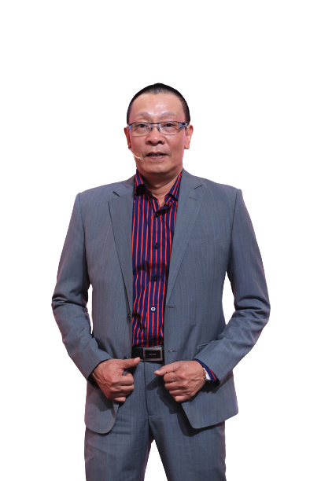

LUYỆN TẬP
AI LÀ TRIỆU PHÚ

Slide 33
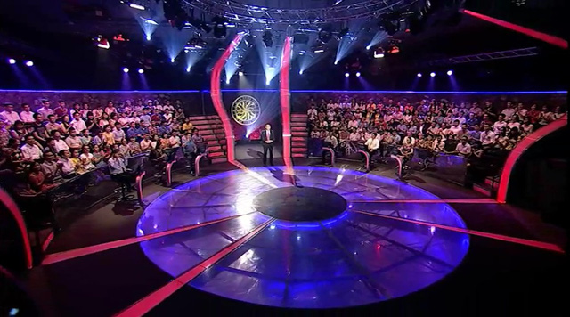





C
A
D
B
$200
Câu 1: Nội dung nào không phản ánh đúng tình trạng Đàng Ngoài vào thế kỉ XVIII?
a. Quan lại, binh lính đục khoét của nhân dân.
.
C. Phủ chúa quanh năm hội hè, yến tiệc.
c. Nhà Lê trung hưng chính quyền kiểm soát mọi việc.
D. Ruộng đất của nông dân bị lấn chiếm.

Slide 34

B
C
D
$400
A
2. Tình trạng công thương nghiệp ở Đàng Ngoài thế kỉ XVIII như thế nào??
A. Vô cùng phát triển.
B. Được nhà nước đầu tư và phát triển.
C. Diễn ra bình thường như trước khi có chiến tranh.
D. Sa sút, điêu tàn.

Slide 35


D
A
C
B
$600
3. Nạn đói lớn nhất ở Đàng Ngoài xảy ra vào năm nào?
A. 1741-1742.
B. 1745-1746.
C. 1747-1748.
D. 1743-1744.

Slide 36

B
D
C
A
$1000
4. Đâu không phải là đặc điểm của phong trào khởi nghiã nông dân ở Đàng Ngoài (thế kỉ XVIII)?
A. Diễn ra trong khoảng thời gian dài.
B. Các cuộc khởi nghĩa kết hợp chặt chẽ với nhau.
C. Địa bàn hoạt động rộng.
D. Diễn ra liên tiếp

Slide 37






VẬN DỤNG

Slide 38

VẬN DỤNG
Tìm hiểu thông tin từ sách, báo và internet, hãy viết đoạn văn (khoảng 5 – 7 dòng) giới thiệu về một di tích hoặc lễ hội còn tồn tại đến ngày nay gắn với tên tuổi một thủ lĩnh của cuộc khởi nghĩa nông dân ở Đàng Ngoài thế kỉ XVIII.

